Slide 1
Строим WEB API с умом
Урок 7

Slide 2
Не надо так
Прописывать функции работы с БД в контроллере
Писать весь код в одном проекте

Slide 3
API
Слой, связывающий наше приложение с внешним миром(пользователем)
Именно тут находятся наши контроллеры
Имеет доступ ко всем остальным слоям
Обычно тут хранят Dto-модели

Slide 4
Domain
Хранит классы ваших основным сущностей
Является самым основным уровнем всей иерархии
Определяет интерфейсы для работы с БД

Slide 5
Core
Здесь определяется основной функционал
Так же тут размещается логика, реализующая интерфейсы из Domain
Здесь определен контекст

Slide 6
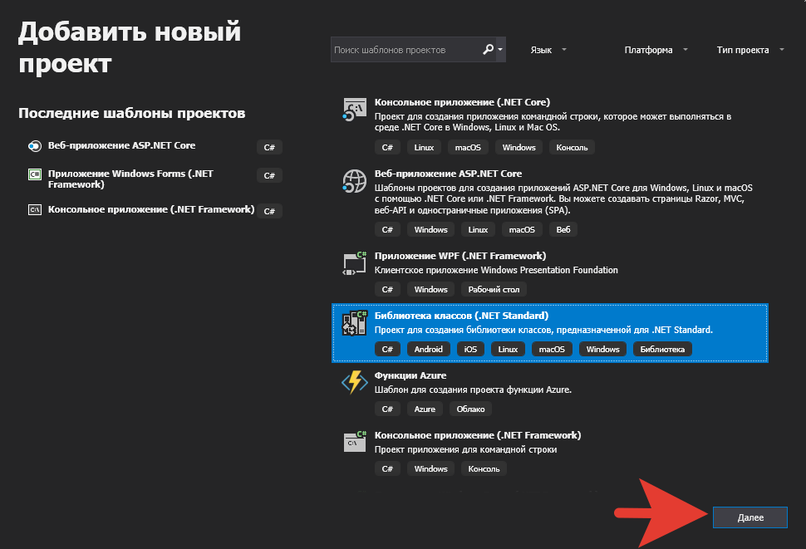
Решение – ПКМ – Добавить – Создать проект

Slide 7
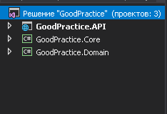
Получим такую структуру

Slide 8
Сегодня будем делать музыкальный сайт
У нас будут АРТИСТЫ, у АРТИСТОВ есть АЛЬБОМЫ, а в АЛЬБОМАХ есть ТРЕКИ.

Slide 9

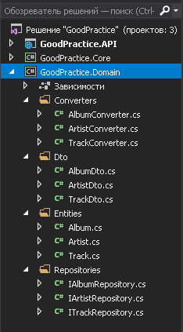

Структура для Domain

Slide 10

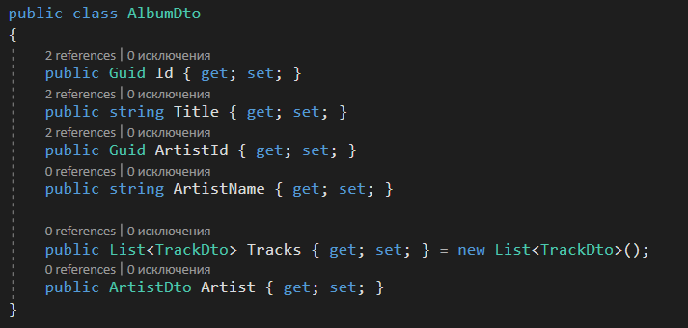
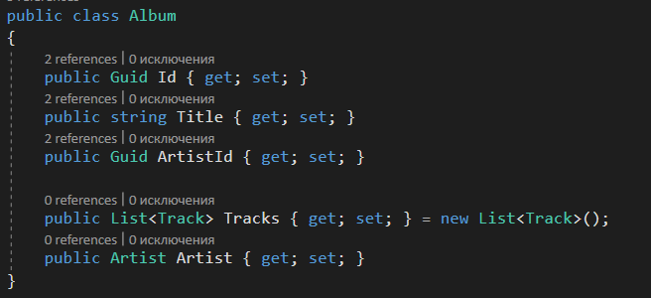
Определим Album, AlbumDto, AlbumConverter и IAlbumRepository

Slide 11
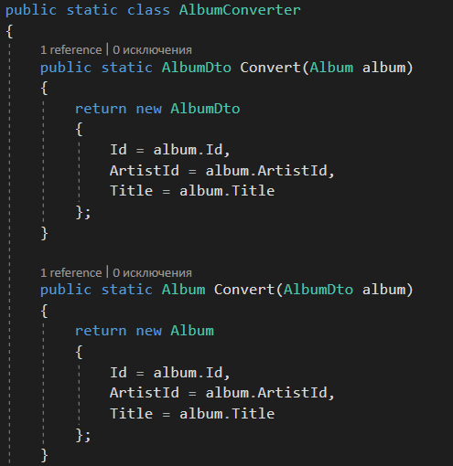
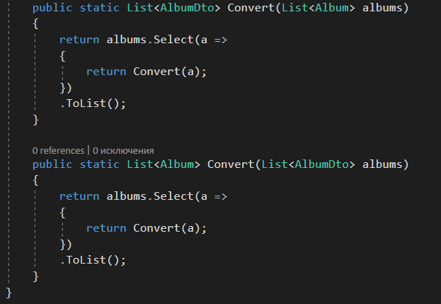

Slide 12
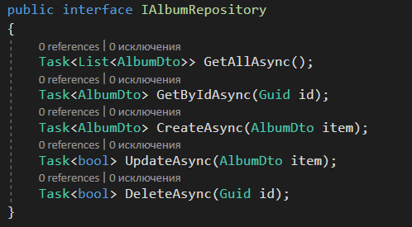

Slide 13
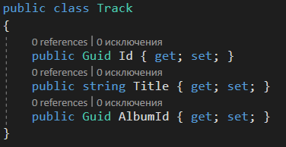
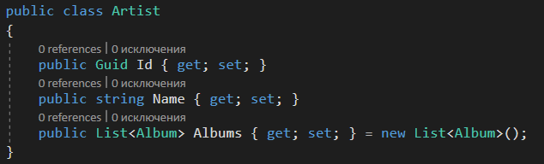
Минимально определим оставшиеся классы

Slide 14
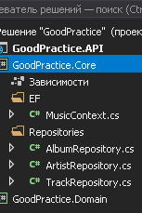
Структура Core

Slide 15
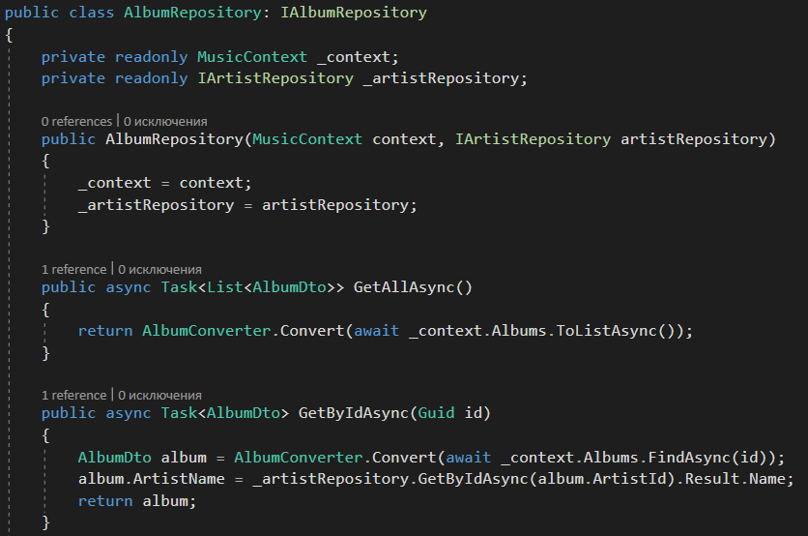
Определим AlbumRepository и MusicContext

Slide 16
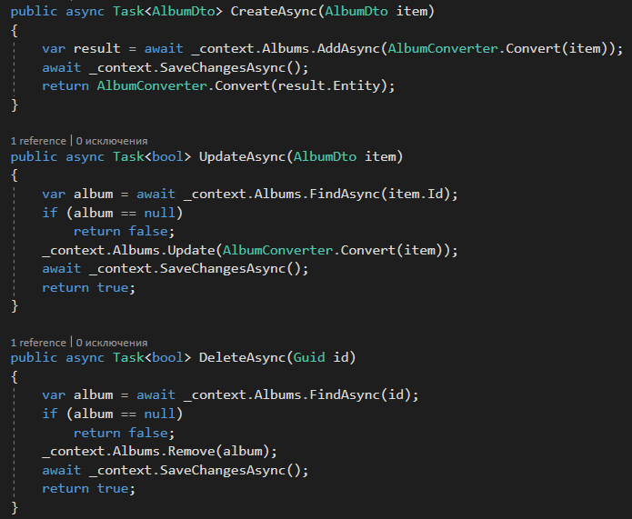

Slide 17

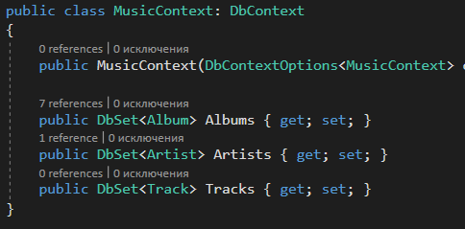

Slide 18
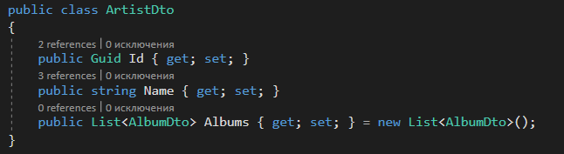
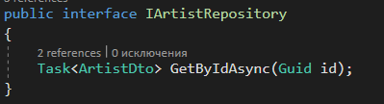
Так же добавили минимальный функционал в ArtistDto, IArtistRepository, ArtistRepository, ArtistConverter

Slide 19
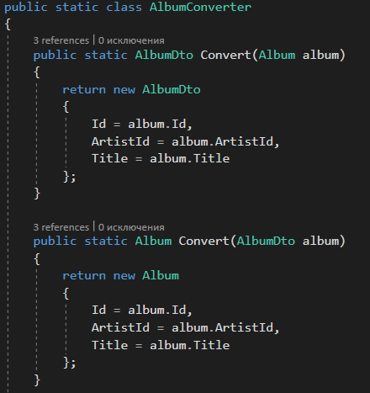
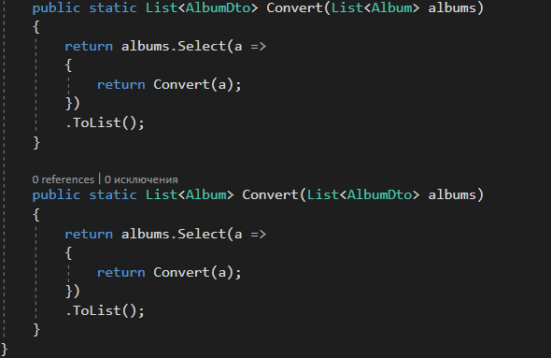

Slide 20
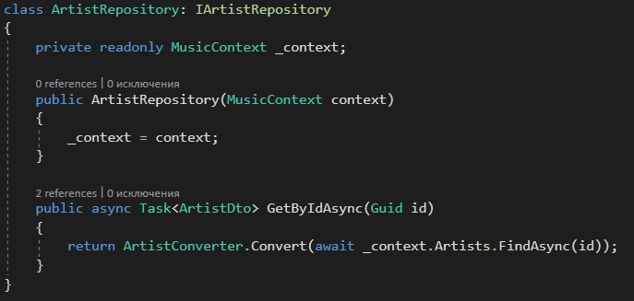

Slide 21
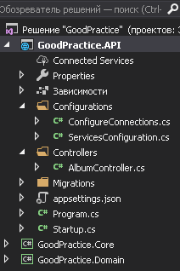
Структура API

Slide 22
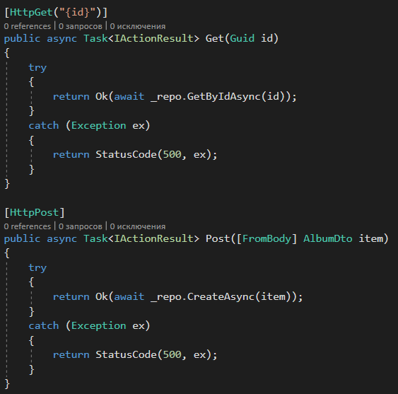
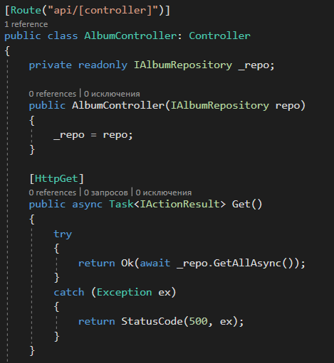
Определим контроллер

Slide 23
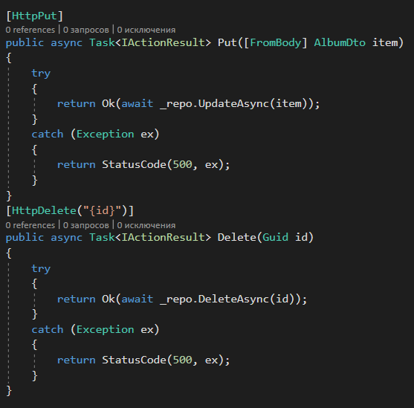

Slide 24
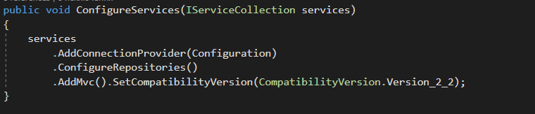
А так же выгрузим лишнее из Startup

Slide 25
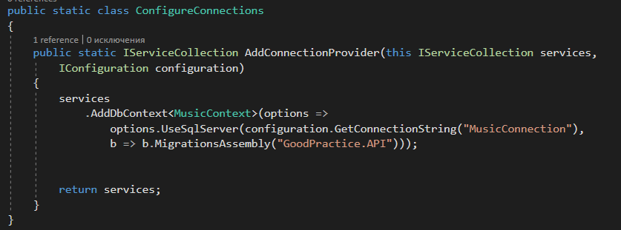
Определим классы для конфигурации

Slide 26
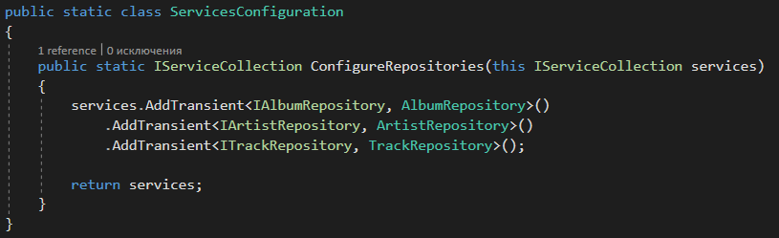

Slide 27
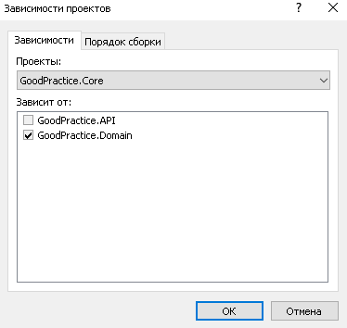
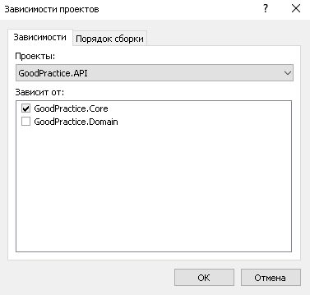
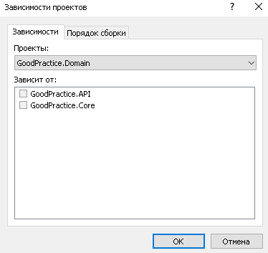
И самое главное! Проект – зависимости проектов

Slide 28
Самостоятельная работа
Доделать нашу программу для АРТИСТА и для ТРЕКОВ

Slide 29
Домашнее задание
Добавить в программу еще класс жанра(каждый трек принадлежит одному жанру, а у жанра много треков), а так же плейлиста(плейлист имеет название и состоит из треков). Так же добавить в альбомы поиск по исполнителю, в трек поиск по исполнителю и альбому.

